Slide 1




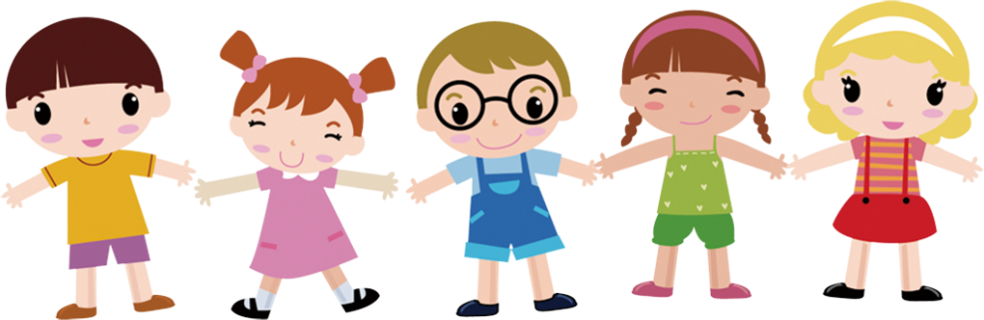
Tiết 3: Luyện tập (tr 21)

Slide 2

Yêu cầu cần đạt
Rèn kĩ năng thực hiện phép cộng, trừ và so sánh các số.
Củng cố, rèn kĩ năng tính nhẩm và thực hiện tính với hai dấu phép tính cộng, trừ.
Củng cố cách giải và trình bày bài giải của bài toán có lời văn.
Notes:
Tùy vào nội dung bài học thầy cô có thể ghi mục tiêu vào text trên

Slide 3





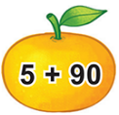
1
a) Những phép tính nào dưới đây có cùng kết quả?
= 90
= 95
= 95

Slide 4



1
b) Phép tính nào dưới đây có kết quả bé nhất?
= 36
= 34
= 39

Slide 5


2
Số ?
a) 10 + = 20
b) 30 - = 20
?
?
10
10
c) 50 + = 70
d) 80 - = 40
?
20
?
40

Slide 6
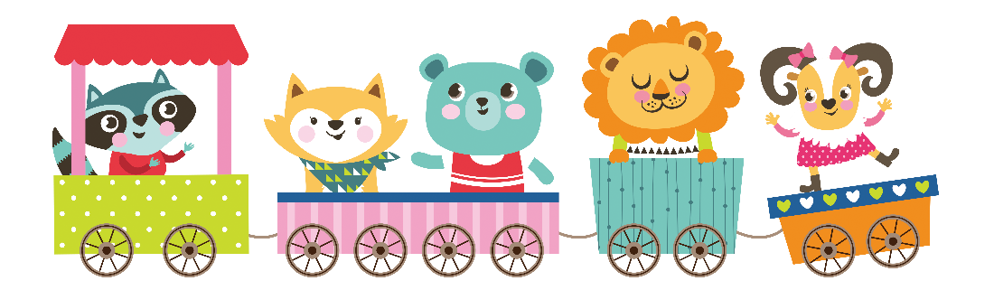
3
Tính ?
50 + 18 – 45
= 68 – 45
= 23
b) 76 – 56 + 27
= 20 + 27
= 47

Slide 7
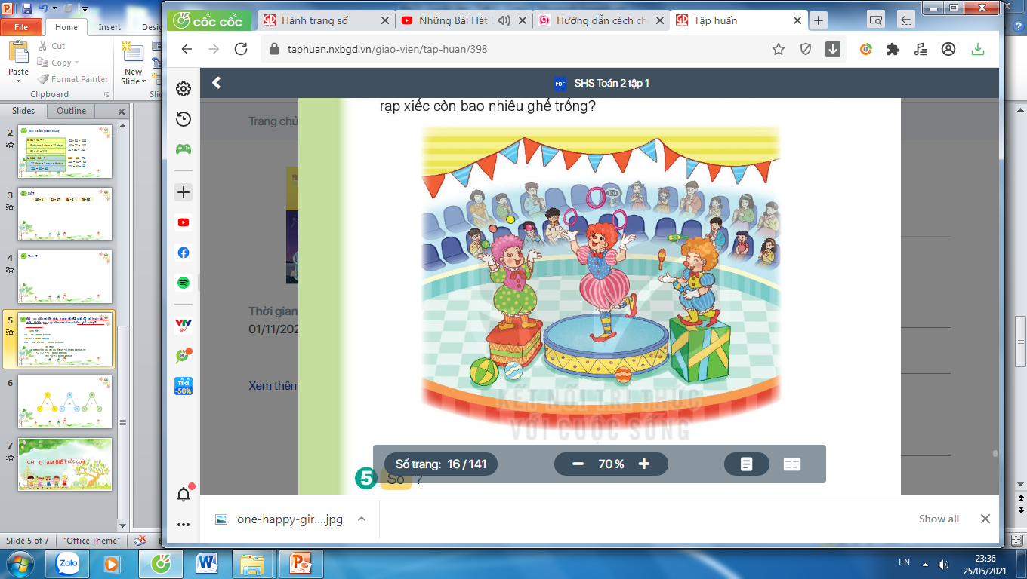
4
Một rạp xiếc có 96 ghế, trong đó 62 ghế đã có khán giả ngồi. Hỏi trong rạp xiếc còn bao nhiêu ghế trống?
Tóm tắt:
Có : 96 ghế
Đã ngồi : 62 ghế
Còn : ... ghế trống?
Bài giải
Trong rạp xiếc còn số ghế trống là:
96 – 62 = 34 (ghế)
Đáp số: 34 ghế trống

Slide 8
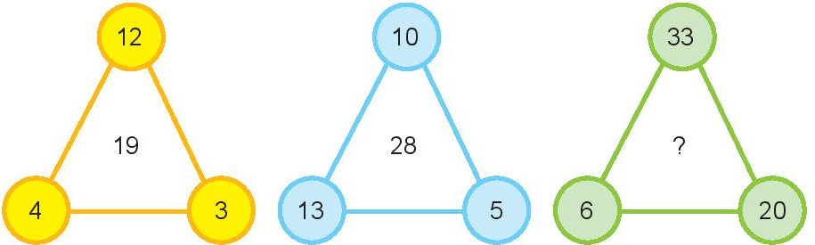
5
Số ?
59

Slide 9
Yêu cầu cần đạt
Rèn kĩ năng thực hiện phép cộng, trừ và so sánh các số.
Củng cố, rèn kĩ năng tính nhẩm và thực hiện tính với hai dấu phép tính cộng, trừ.
Củng cố cách giải và trình bày bài giải của bài toán có lời văn.
Notes:
Tùy vào nội dung bài học thầy cô có thể ghi mục tiêu vào text trên

Slide 10
CHÀO TẠM BIỆT CÁC CON!

